Slide 1
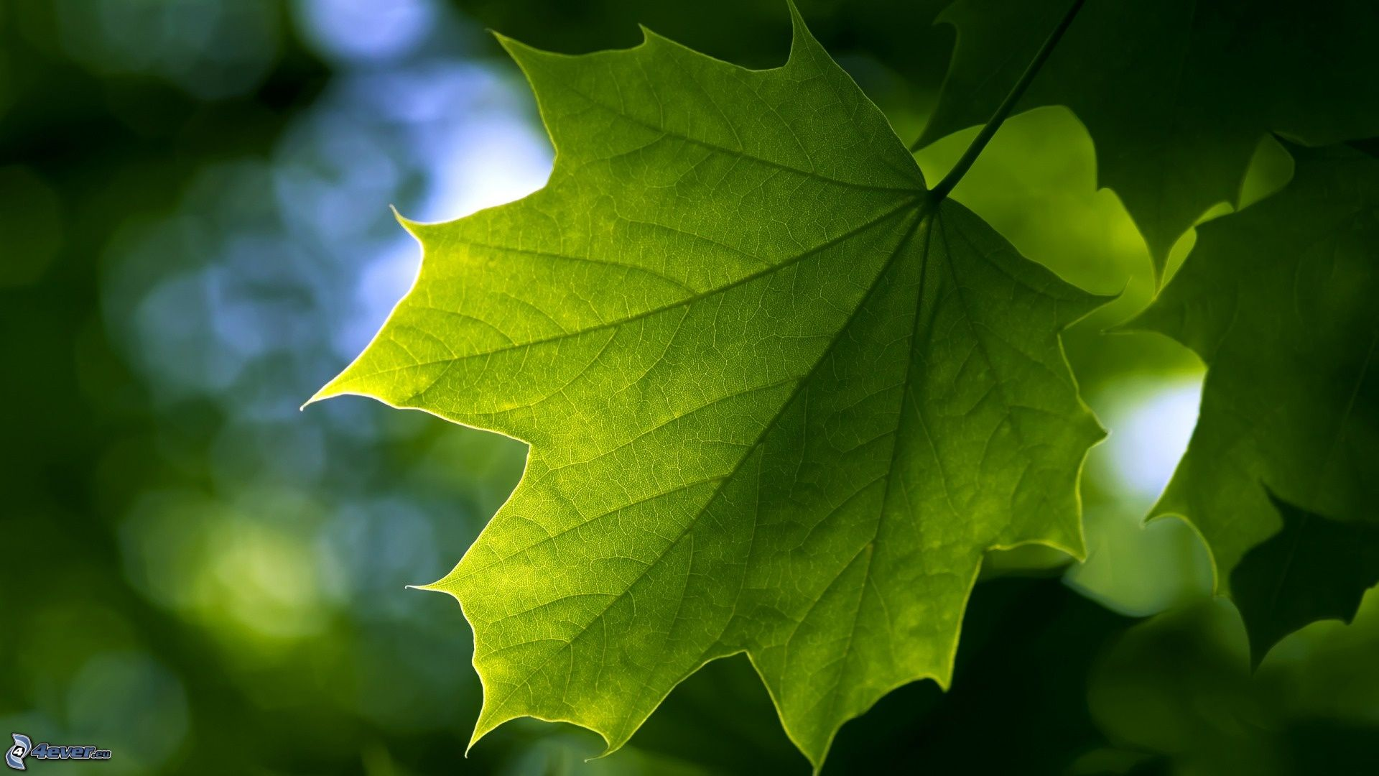
A LEVÉL - LIST

Slide 2
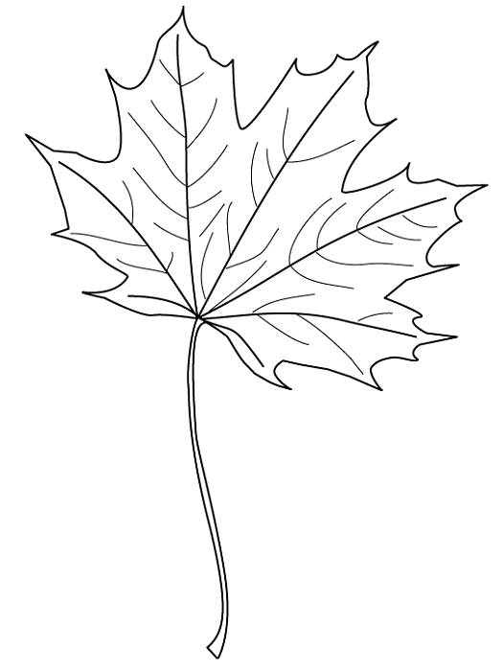
A levél – a növény föld feletti szerve
A LEVÉL KÜLSŐ FELÉPÍTÉSE
LEVÉLLEMEZ
EREZET
LEVÉLNYÉL

Slide 3
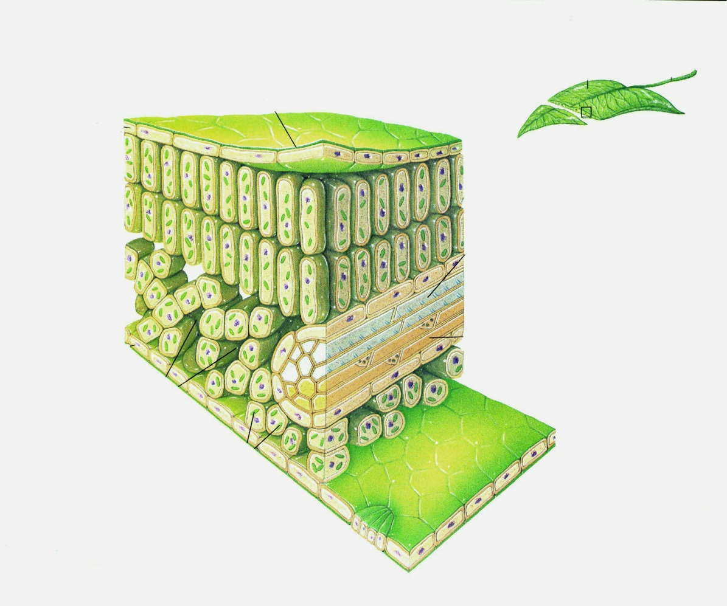
A LEVÉL BELSŐ FELÉPÍTÉSE
BŐRSZÖVET
ALAPSZÖVET
EDÉNYNYALÁBOK
GÁZCSERENYÍLÁS

Slide 4
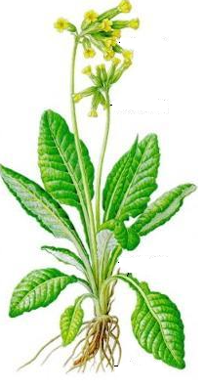
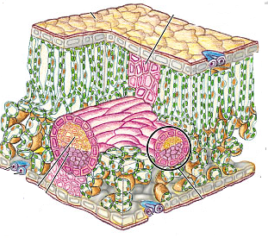
EDÉNYNYALÁBOK
Fa- és háncsrészből állnak
Bennük az oldatok két irányban áramlanak
a gyökérből a levélbe a szervetlen anyagok
a levélből a szerves anyagok a gyökérbe
FARÉSZ
HÁNCSRÉSZ

Slide 5
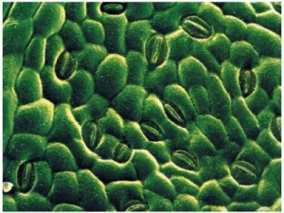
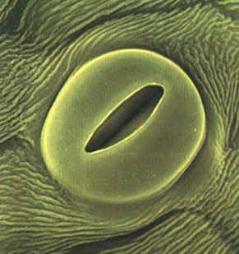
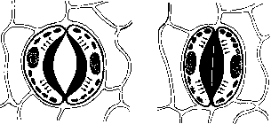
GÁZCSERENYÍLÁSOK
A levél alsó oldalán helyezkednek el.
Két bab alakú sejt alkotja, közöttük légzőnyílás.
A gázok – oxigén és szén-dioxid - cseréjének szerve.
Ezen párologtatják el a fölösleges vizet.
NYITOTT GÁZCSERENYÍLÁS ZÁRT GÁZCSERENYÍLÁS

Slide 6
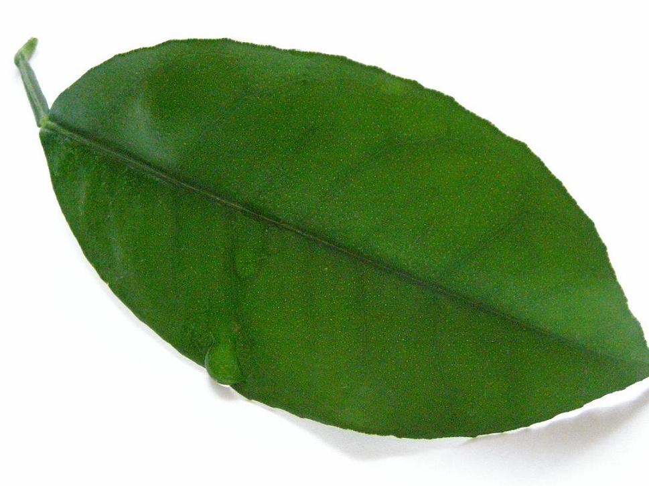
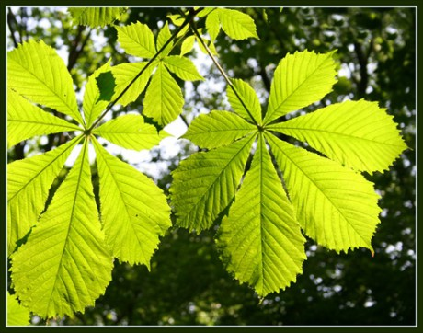
A levél lehet:
ÖSSZETETT
A levéllemez több kisebb levélkéből áll.
EGYSZERŰ
A levéllemez osztatlan.

Slide 7
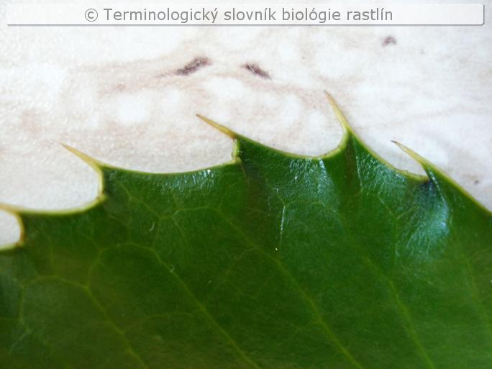
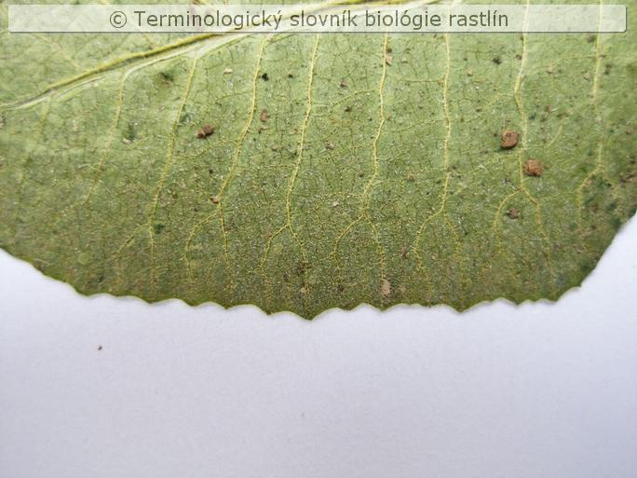
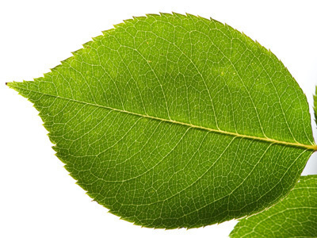
A levél széle:
Ép
Fűrészes
Fogazott
Karélyos
Csipkés

Slide 8
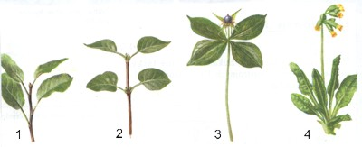
A levél állása a száron: A levél állása a száron:
szórt átellenes örvös tőrózsa
(almafa) (orgona) (párisfű) (kankalin)

Slide 9
A levél feladata:
A levegőből veszi fel a tápanyagot – szén-dioxidot.
A fotoszintézis során szerves anyagok keletkeznek bennük.
Segítségével lélegzik a növény (oxigént BE, szén-dioxidot KI)
Elpárologtatja a fölösleges vizet.
Némely növény levelével ivartalanul szaporodik.

Slide 10
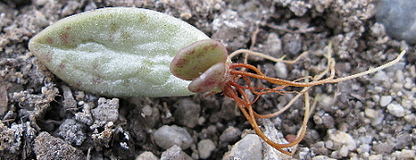
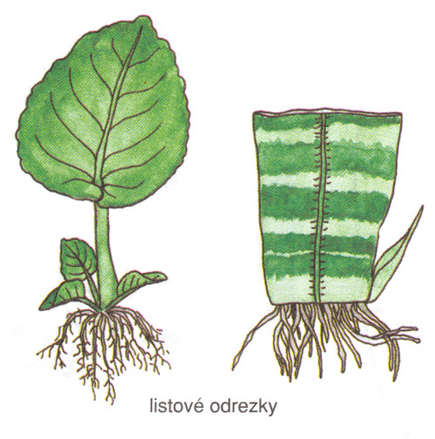
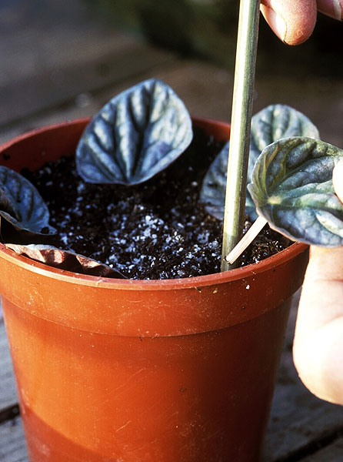
Ivartalan szaporodás levéllel:

Slide 11
FOTOSZINTÉZIS a levelek kloroplasztiszai-ban lejátszódó bonyolult folyamat

Slide 12
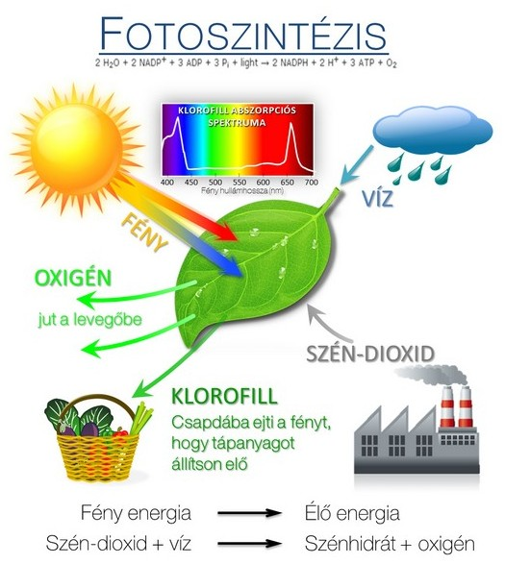

Slide 13
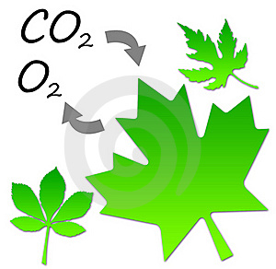
FOTOSZINTÉZIS
Napenergia hatására a szervetlen anyagok – szén-dioxid és víz szerves anyagokká – cukorrá alakulnak át, miközben oxigén szabadul fel.
szén-dioxid + víz → cukor + oxigén
☼

Slide 14
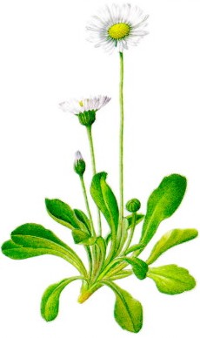
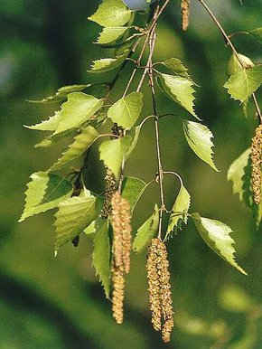
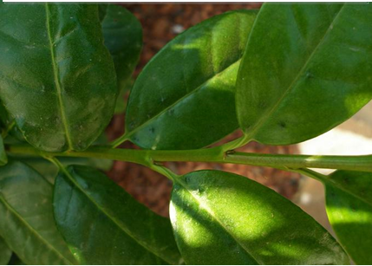
Határozd meg a levélállást a száron! HÚZD A KÉPET!
ÖRVÖS ÁTELLENES TŐRÓZSA SZÓRT

Slide 15
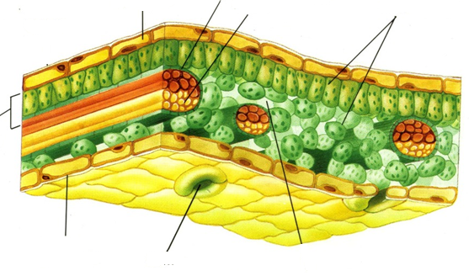
Nevezd meg a levél belső felépítésének részeit!
?..............
?...................
KL.................
?................
?..................
?....................

Slide 16
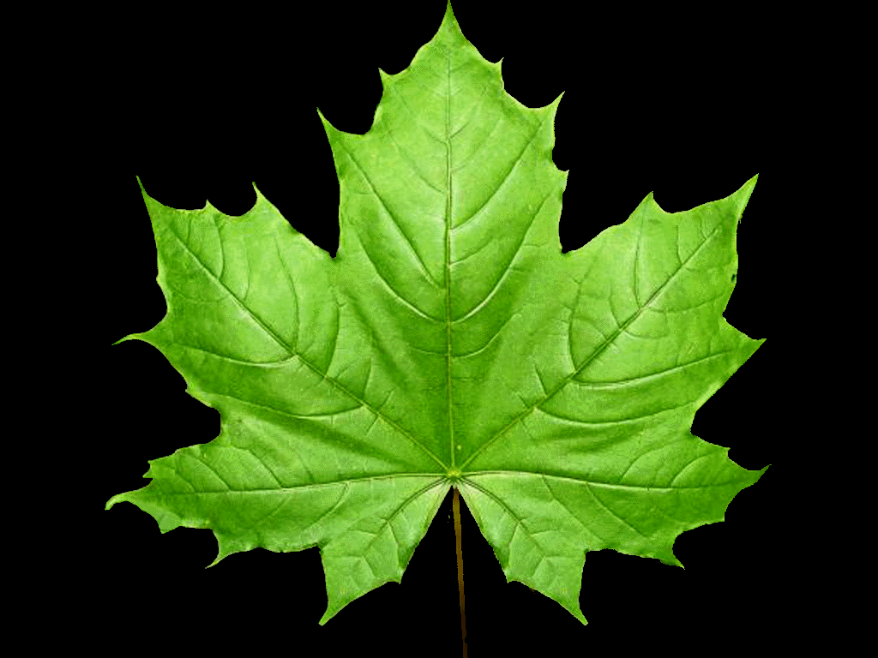
Nevezd meg a levél részeit!
?...........
?..............
?............

Slide 17
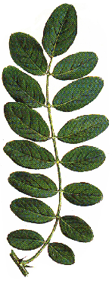
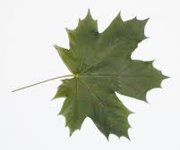
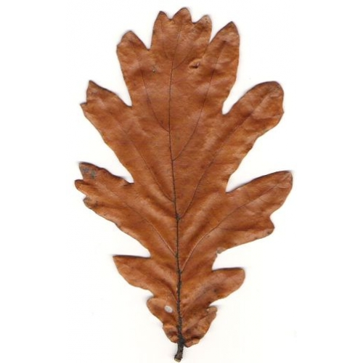
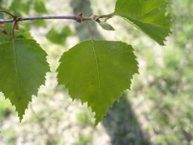
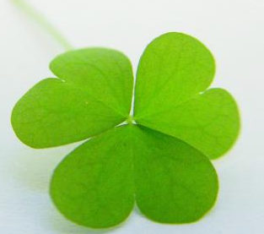
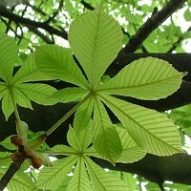
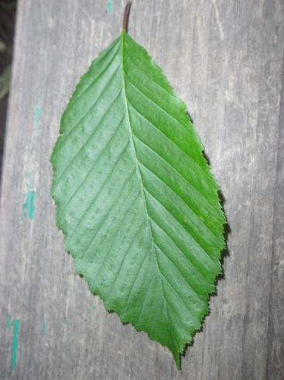
Csoportosítsd a leveleket! HÚZD A LEVELET! EGYSZERŰ ÖSSZETETT

Slide 18
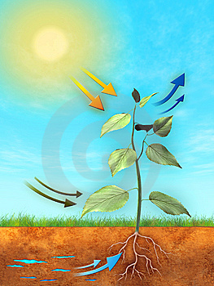
Írd le a fotoszintézis folyamatát!
A levél felvesz: Keletkezik:
?................. ?..........
?........... ?..............
?...................

Slide 19
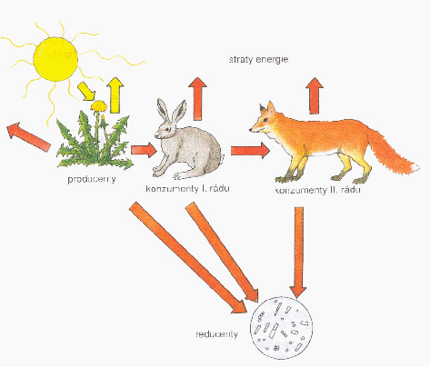
Gondolkodjatok!
Milyen jelentősége van a fotoszintézisnek az állatok számára ???
Milyen jelentősége van a fotoszintézisnek az ember számára???

Slide 20
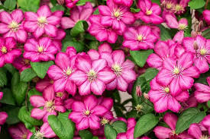
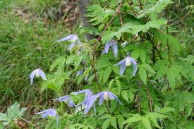
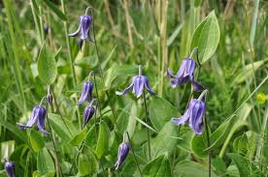
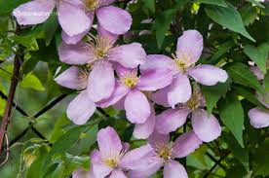
KÖSZÖNÖM A FIGYELMET!
erdei iszalag
havasi iszalag
arany iszalag
réti iszalag
hegyi iszalag

